Slide 1

Az alvás szerepe
Az alvás szerepe
🛌
🏻 Hogyan hat a testre és az agyra az éjszakai pihenés?
Hogyan hat a testre és az agyra az éjszakai pihenés?

Slide 2

Mi az alvás? 💤
-Az alvás egy természetes, ismétlődő állapot
-Ilyenkor a test és az agy pihen és helyreáll
-Nem teljesen „kikapcsolás”, hanem aktív biológiai folyamat
-Minden embernek szüksége van rá a túléléshez 💤

Slide 3

Miért fontos az alvás? 💤
Segíti az agy működését
Javítja a memóriát és a tanulást
Erősíti az immunrendszert
Segít a test és az idegrendszer helyreállásában
Javítja a hangulatot és a koncentrációt💤

Slide 4
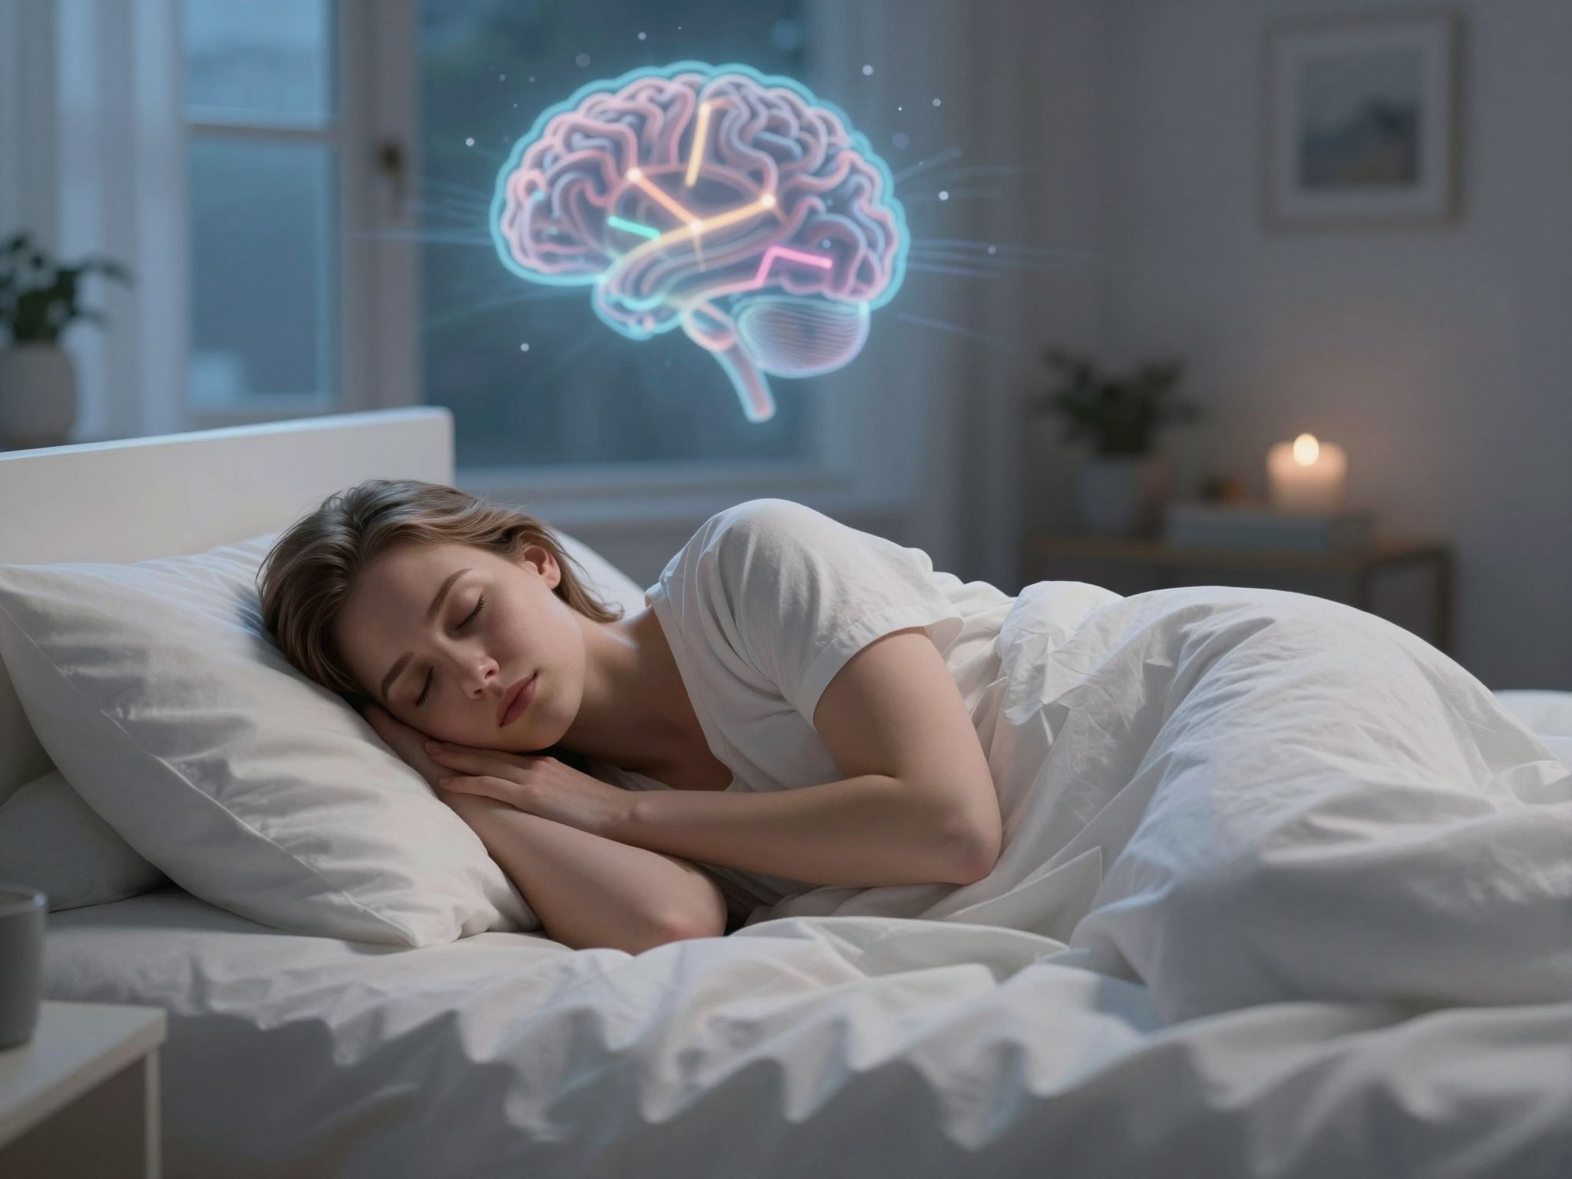
Az alvás és az agy
-Az agy alvás közben is aktívan működik
-Feldolgozza a napközben szerzett információkat
-Segít az emlékek rögzítésében
-A kevés alvás ronthatja a figyelmet, a koncentrációt és a döntéshozatalt

Slide 5



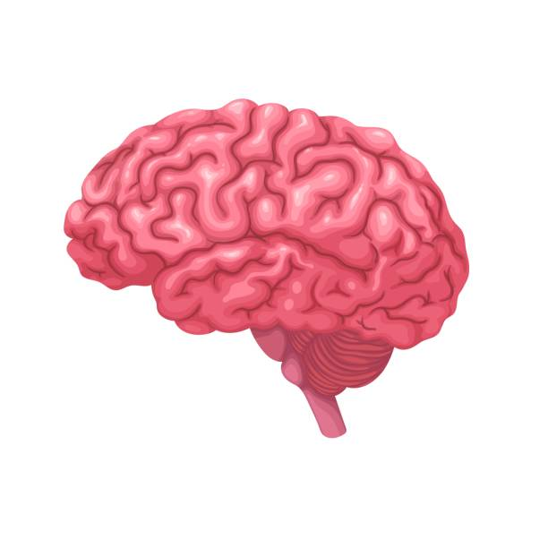
Az alvás szakaszai
NREM
REM
A test ellazul, a pulzus és a légzés lassul, a szervezet pihen és helyreáll.
Ilyenkor álmodunk a legtöbbet, az agy nagyon aktív, és a memória is erősödik.

Slide 6
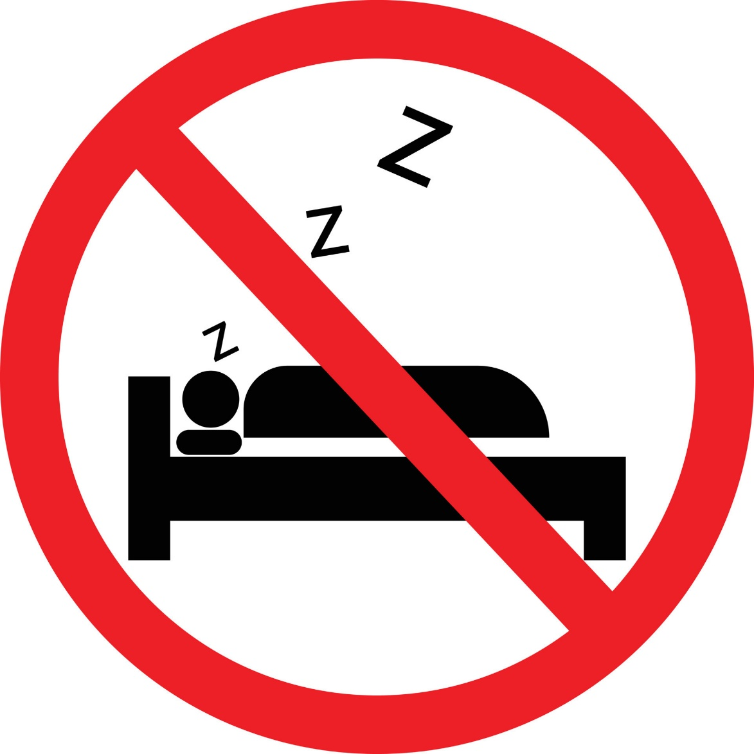
Mi történik, ha nem alszunk eleget?
-Fáradság és aluszékonyság a nap folyaman
-Romlik a koncentráció és a figyelem
-Gyengül a memória és a tanulási képesség
-Ingerlékenység, rosszabb hangulat
-Gyengül az immunrendszer
-Hosszú távon nő a betegségek kockázata

Slide 7

Hogyan javíthatjuk az alvás minőségét?
-Lefekvés előtt kerülni a telefont és a képernyőt
-Legyen rendszeres alvási idő
-A szoba legyen sötét, csendes és hűvös
-Este ne fogyasszunk koffeint
-Levekvés előtt érdemes ellazulni

Slide 8
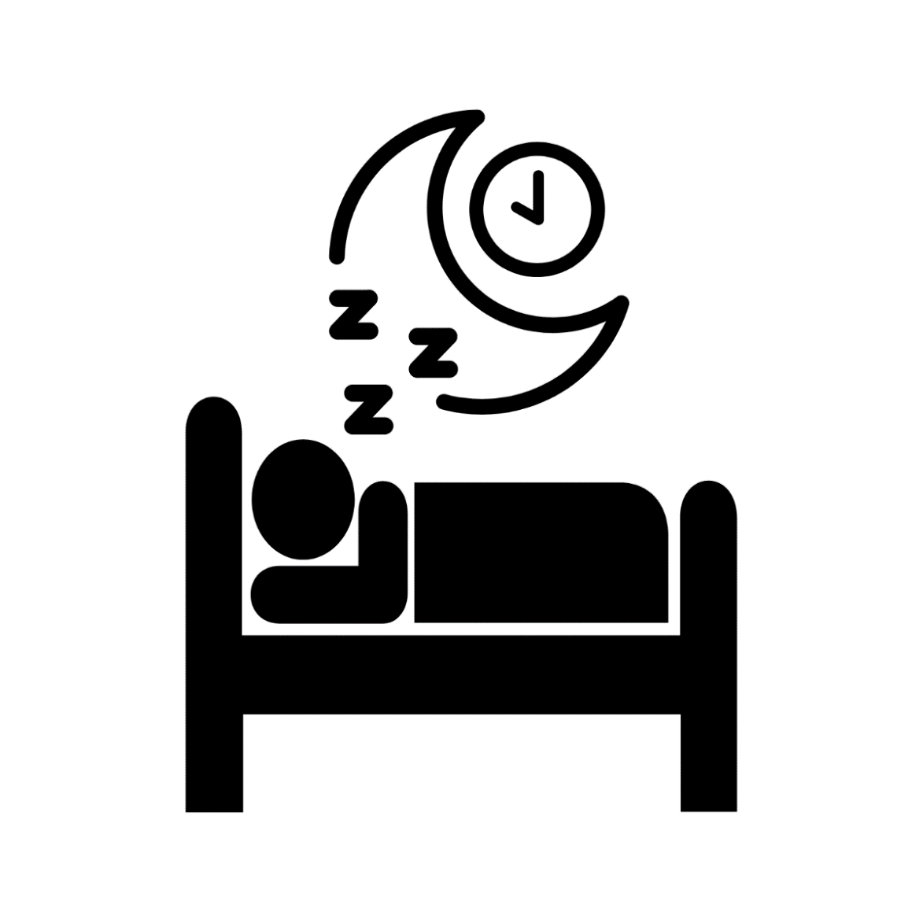
Érdekesség
-Az ember élete kb. egyharmadát alvással tölti
-Segít a testnek és az agynak feltöltődni és működni
-A jó alvás jobb hangulatot, teljesítményt és egészséget ad
-Az alvás minősége legalább olyan fontos, mint a mennyisége

Slide 9

Készítette: Fodor Heni
☺

